Slide 1
面试篇

Slide 2

为什么学面试篇
应对面试
SpringBoot启动流程
Bean生命周期
Bean循环依赖
……
深入理解
Bean是如何注入到IOC容器的
内置的Tomcat是如何启动的
Controller中的方法为什么会执行

Slide 3
如何学习面试篇
前置知识
面试题
ApplicationContextInitializer
ApplicationListener
BeanFactory
BeanDefinition
BeanFactoryPostProcessor
Aware
InitializingBean/DisposableBean
BeanPostProcessor
SpringBoot启动流程
IOC容器初始化流程
Bean生命周期
Bean循环依赖
SpringMvc执行流程
过程概述
源码解析
答案提取

Slide 4
学习目标
前置知识
面试题
ApplicationContextInitializer
ApplicationListener
BeanFactory
BeanDefinition
BeanFactoryPostProcessor
Aware
InitializingBean/DisposableBean
BeanPostProcessor
SpringBoot启动流程
IOC容器初始化流程
Bean生命周期
Bean循环依赖
SpringMvc执行流程
过程概述
理解
了解
源码解析
掌握
答案提取

Slide 5
前置知识
01

Slide 6
ApplicationContextInitializer
SpringBoot框架在设计之初,为了有更好的兼容性,在不同的运行阶段,提供了非常多的扩展点, 可以让程序员根据自己的需求, 在整个Spring应用程序运行过程中执行程序员自定义的代码
开始
初始化
……
销毁
结束
程序员自己的代码
程序员自己的代码
程序员自己的代码

Slide 7
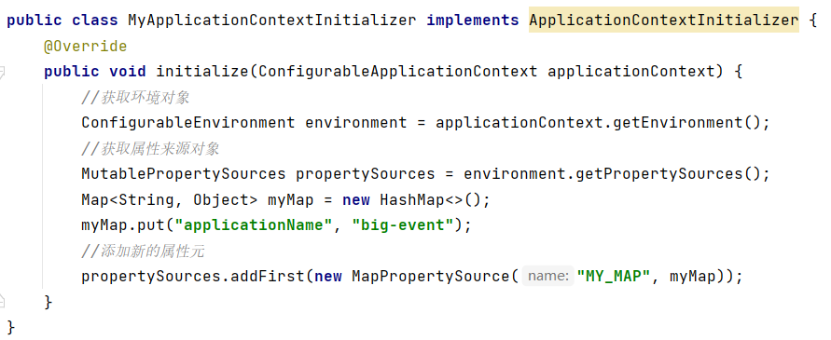
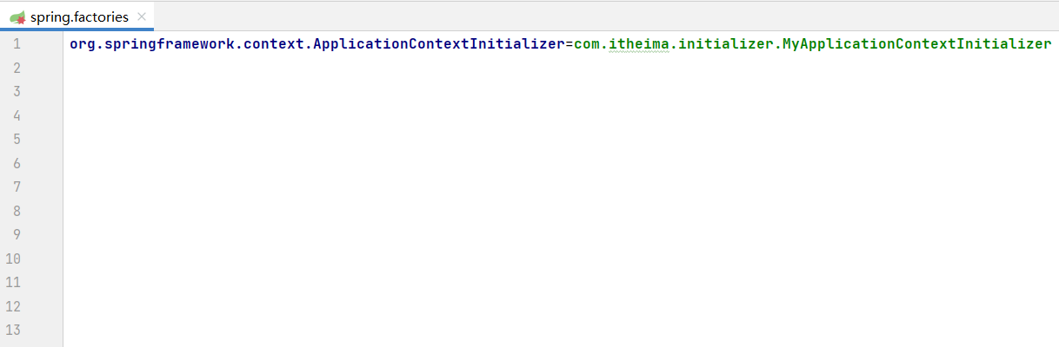
ApplicationContextInitializer
IOC容器对象创建完成后执行,可以对上下文环境做一些操作, 例如运行环境属性注册等
使用
自定义类,实现ApplicationContextInitializer接口
在META-INF/spring.factories配置文件中配置自定义的类
接口的全路径名称
自定义类的全路径名称

Slide 8
ApplicationContextInitializer如何使用?
initialize方法什么时候执行?
自定义类,实现ApplicationContextInitializer接口
在META-INF/spring.factories配置文件中配置自定义的类
IOC容器对象创建完成后执行, 常用于环境属性注册

Slide 9
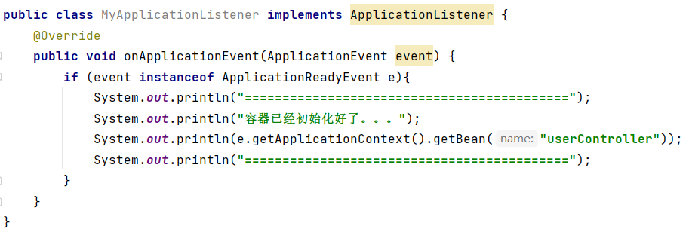
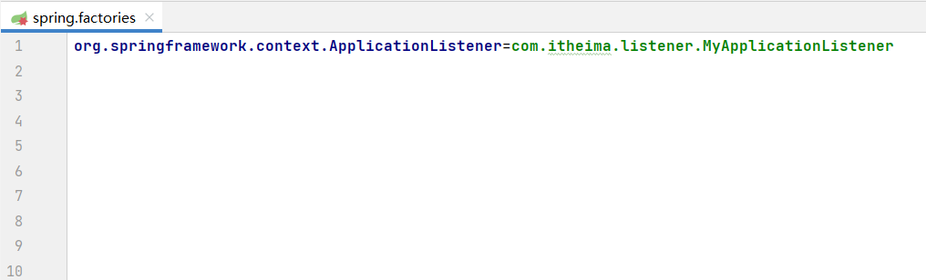
ApplicationListener
监听容器发布的事件, 允许程序员执行自己的代码,完成事件驱动开发, 它可以监听容器初始化完成、初始化失败等事件. 通常情况下可以使用监听器加载资源,开启定时任务等
使用
自定义类,实现ApplicationListener接口
在META-INF/spring.factories配置文件中配置自定义的类

Slide 10
ApplicationListener如何使用?
onApplicationEvent方法什么时候执行?
自定义类,实现ApplicationListener接口
在META-INF/spring.factories配置文件中配置自定义的类
IOC容器发布事件之后执行, 通常用于资源加载, 定时任务发布等

Slide 11
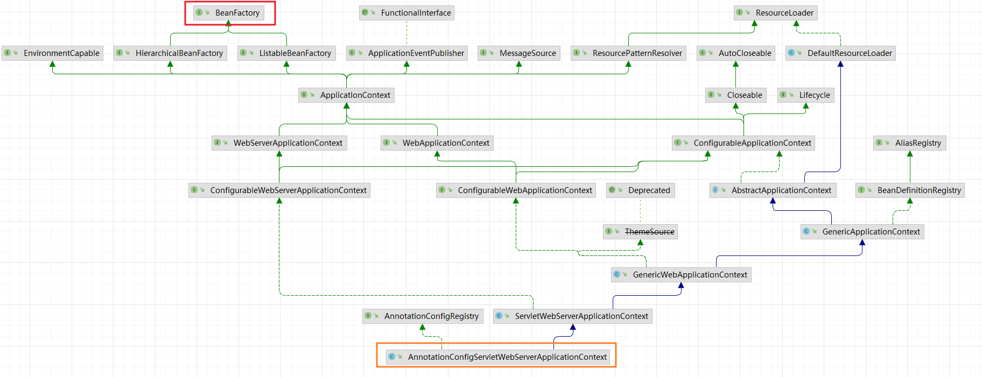
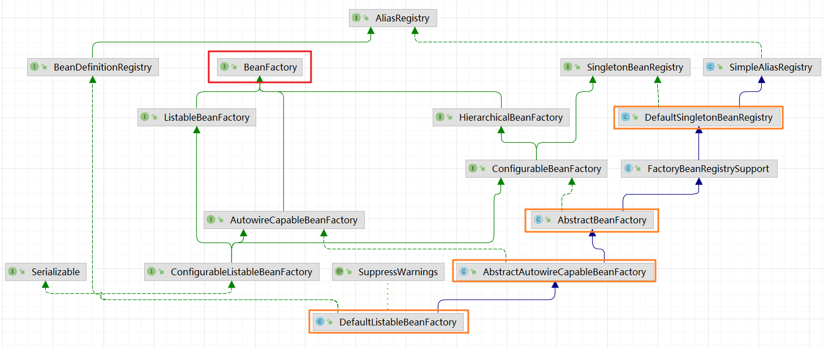
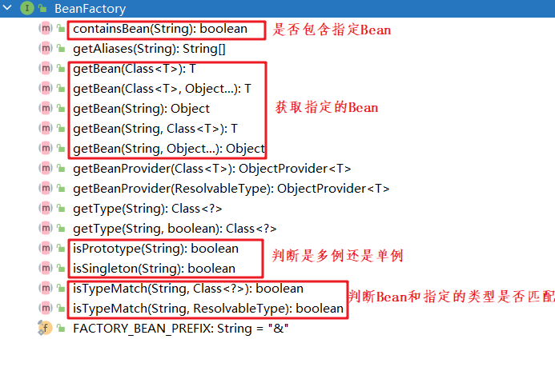
BeanFactory
Bean容器的根接口, 提供Bean对象的创建、配置、依赖注入等功能

Slide 12
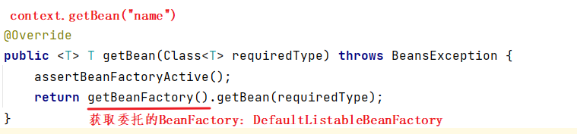
BeanFactory
Bean容器的根接口, 提供Bean对象的创建、配置、依赖注入等功能
ApplicationConfigServletServerApplicationContext → DefaultListableBeanFactory

Slide 13
BeanFactory的作用?
BeanFactory常见的两个实现?
Bean容器的根接口, 提供Bean对象的创建、配置、依赖注入等功能
ApplicationConfigServletServerApplicationContext
DefaultListableBeanFactory

Slide 14
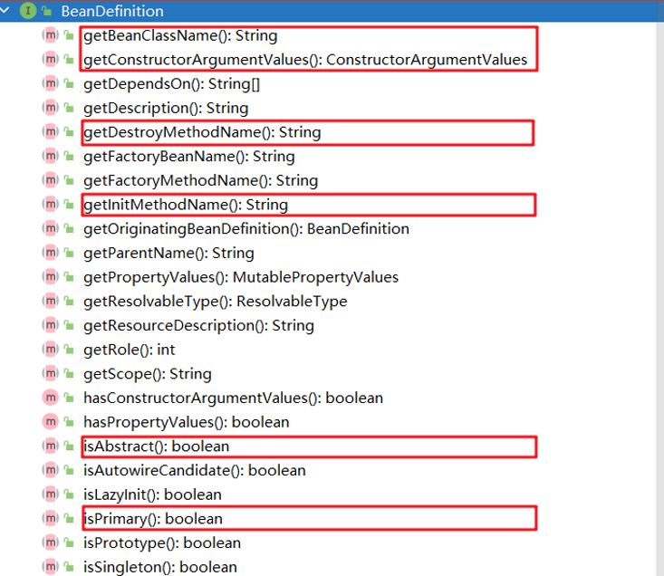
BeanDefinition
用于描述Bean，包括Bean的名称，Bean的属性，Bean的行为，实现的接口，添加的注解等等，Spring中，Bean在创建之前，都需要封装成对应的BeanDefinition，然后根据BeanDefinition进一步创建Bean对象

Slide 15
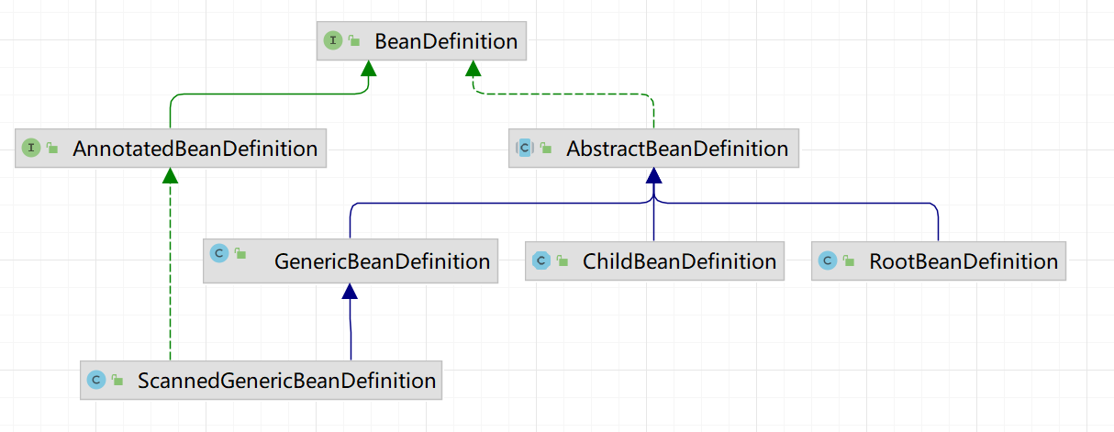
BeanDefinition
用于描述Bean，包括Bean的名称，Bean的属性，Bean的行为，实现的接口，添加的注解等等，Spring中，Bean在创建之前，都需要封装成对应的BeanDefinition，然后根据BeanDefinition进一步创建Bean对象
@Component
@Controller
@Service
@Repository
@Configuration
@Bean

Slide 16
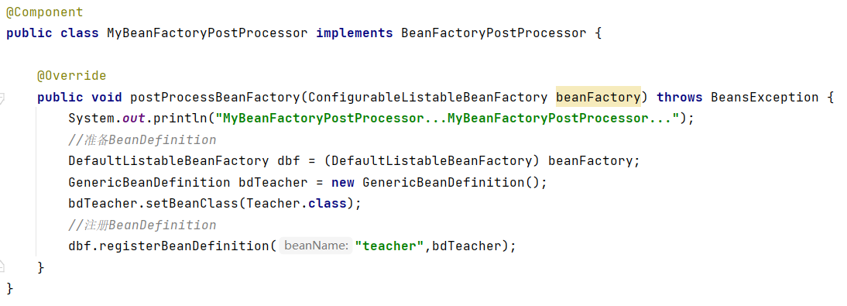
BeanFactoryPostProcessor
Bean工厂后置处理器，当BeanFactory准备好了后(Bean初始化之前)，会调用该接口的postProcessBeanFactory方法，经常用于新增BeanDefinition

Slide 17
BeanFactoryPostProcessor
Bean工厂后置处理器，当BeanFactory准备好了后(Bean初始化之前)，会调用该接口的postProcessBeanFactory方法，经常用于新增BeanDefinition
实现类名 | 作用
ConfigurationClassPostProcessor | 扫描启动类所在包下的注解
ServltComponentRegisteringPostProcessor | 扫描@WebServlet、@WebFilter、@WebListener
CachingMetadataReaderFactoryPostProcessor | 配置ConfigurationClassPostProcessor
ConfigurationWarningsPostProcessor | 配置警告提示

Slide 18
Aware
感知接口，Spring提供的一种机制，通过实现该接口，重写方法，可以感知Spring应用程序执行过程中的一些变化。Spring会判断当前的Bean有没有实现Aware接口，如果实现了，会在特定的时机回调接口对应的方法
子接口名 | 作用
BeanNameAware | Bean名称的感知接口
BeanClassLoaderAware | Bean类加载器的感知接口
BeanFactoryAware | Bean工厂的感知接口

Slide 19
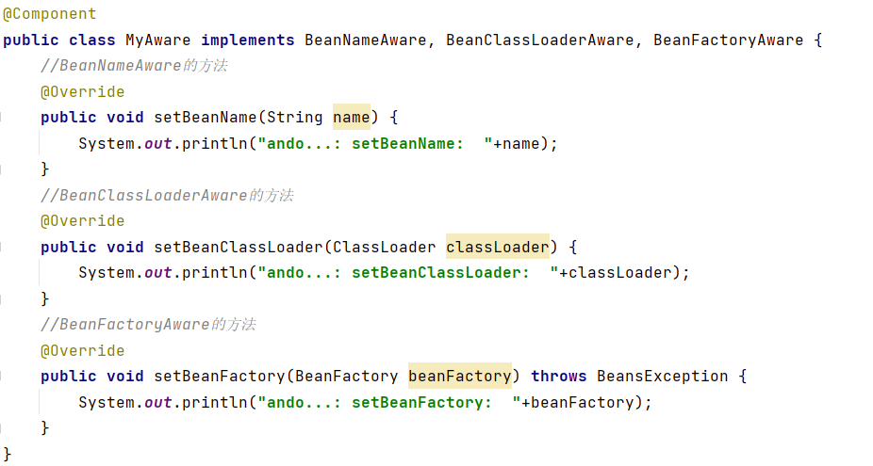
Aware
感知接口，Spring提供的一种机制，通过实现该接口，重写方法，可以感知Spring应用程序执行过程中的一些变化。Spring会判断当前的Bean有没有实现Aware接口，如果实现了，会在特定的时机回调接口对应的方法

Slide 20
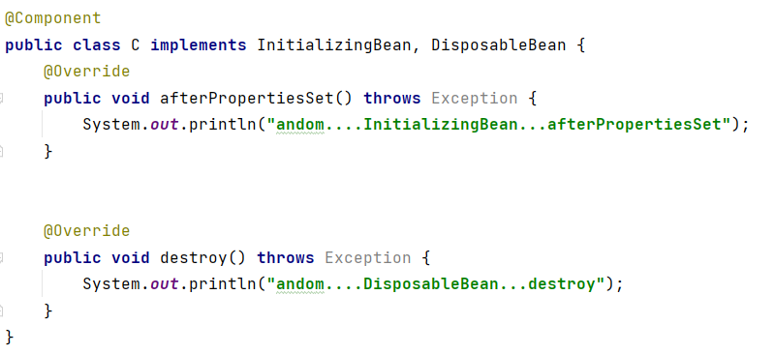
InitializingBean/DisposableBean
初始化接口，当Bean被实例化好后，会回调里面的函数，经常用于做一些加载资源的工作
销毁接口，当Bean被销毁之前，会回调里面的函数，经常用于做一些释放资源的工作

Slide 21
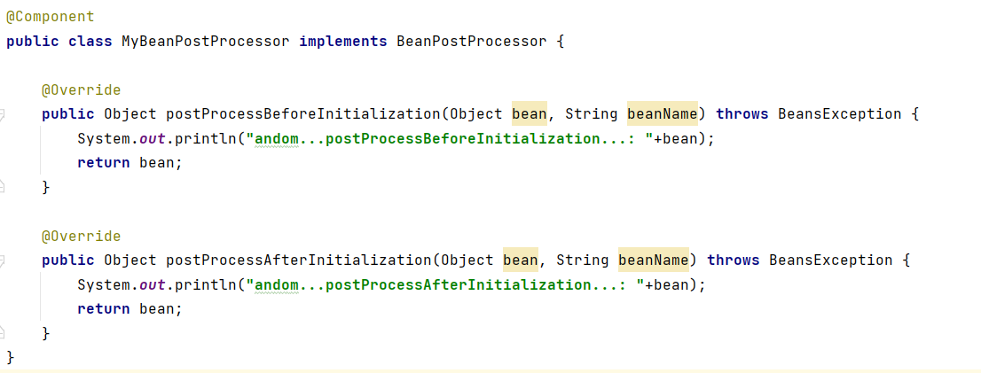
BeanPostProcessor
Bean的后置处理器，当Bean对象初始化之前以及初始化之后，会回调该接口对应的方法
postProcessBeforeInitialization: Bean对象初始化之前调用
postProcessAfterInitialization: Bean对象初始化之后调用

Slide 22
BeanPostProcessor
Bean的后置处理器，当Bean对象初始化之前以及初始化之后，会回调该接口对应的方法
实现类名 | 作用
AutowiredAnnotationBeanPostProcessor | 用来完成依赖注入
AbstractAutoProxyCreator | 用来完成代理对象的创建
AbstractAdvisingBeanPostProcessor | 将Aop中的通知作用于特定的Bean上

Slide 23
面试题
02
过程概述
源码解析
答案提取
印象
验证(了解)

Slide 24
SpringBoot启动流程
new SpringApplication()
确认web应用的类型
加载ApplicationContextInitializer
加载ApplicationListener
记录主启动类
run()
准备环境对象Environment，用于加载系统属性等等
打印Banner
实例化容器Context
准备容器，为容器设置Environment、BeanFactoryPostProcessor，并加载主类对应的BeanDefinition
刷新容器(创建Bean实例)
返回容器

Slide 25
SpringBoot启动流程
@SpringBootApplication public class App { public static void main(String[] args) { ConfigurableApplicationContext context = SpringApplication.run(App.class, args); } }
public ConfigurableApplicationContext run(String... args) {
//……
//准备Environment对象 ConfigurableEnvironment environment = prepareEnvironment(listeners, bootstrapContext, applicationArguments);
//打印Banner Banner printedBanner = printBanner(environment);
//实例化IOC容器 context = createApplicationContext(); //准备容器，为容器设置environment、BeanFactoryPostProcessor、并加载主类对应的BeanDefinition
prepareContext(bootstrapContext, context, environment, listeners, applicationArguments, printedBanner);
//刷新容器，创建Bean实例 refreshContext(context); afterRefresh(context, applicationArguments); //调用监听器
listeners.started(context, timeTakenToStartup);
//返回容器 return context; }
App
public static ConfigurableApplicationContext run(Class<?>[] primarySources, String[] args) { return new SpringApplication(primarySources).run(args); }
SpringApplication
public SpringApplication(ResourceLoader resourceLoader, Class<?>... primarySources) { //确定web应用的类型 this.webApplicationType = WebApplicationType.deduceFromClasspath();
//加载ApplicationContextInitializer setInitializers((Collection) getSpringFactoriesInstances(ApplicationContextInitializer.class));
//加载ApplicationListener setListeners((Collection) getSpringFactoriesInstances(ApplicationListener.class));
//确定主启动类 this.mainApplicationClass = deduceMainApplicationClass(); }
SpringApplication
SpringApplication

Slide 26

SpringBoot启动流程
请聊一聊SpringBoot的启动流程?
总: SpringBoot启动，其本质就是加载各种配置信息，然后初始化IOC容器并返回
分：在其启动的过程中会做这么几个事情 首先，当我们在启动类执行SpringApplication.run这行代码的时候，在它的方法内部其实会做两个事情
1. 创建SpringApplication对象；
2. 执行run方法。
其次，在创建SpringApplication对象的时候，在它的构造方法内部主要做3个事情。
1. 确认web应用类型，一般情况下是Servlet类型，这种类型的应用，将来会自动启动一个tomcat
2. 从spring.factories配置文件中，加载默认的ApplicationContextInitializer和ApplicationListener
3. 记录当前应用的主启动类，将来做包扫描使用
最后，对象创建好了以后，再调用该对象的run方法，在run方法的内部主要做4个事情
1. 准备Environment对象，它里面会封装一些当前应用运行环境的参数，比如环境变量等等
2. 实例化容器，这里仅仅是创建ApplicationContext对象
3. 容器创建好了以后，会为容器做一些准备工作，比如为容器设置Environment、BeanFactoryPostProcessor后置处理器，并且加载主类对应的Definition
4. 刷新容器，就是我们常说的referesh，在这里会真正的创建Bean实例
总：总结一下我刚说的，其实SpringBoot启动的时候核心就两步，创建SpringApplication对象以及run方法的调用，在run方法中会真正的实例化容器，并创建容器中需要的Bean实例，最终返回

Slide 27
IOC容器初始化流程
AbstractApplicationContext.refresh（）
准备BeanFactory（DefaultListableBeanFactory）
设置ClassLoader
设置Environment
2. 扫描要放入容器中的Bean，得到对应的BeaDefinition(只扫描，并不创建)
3. 注册BeanPostProcessor
4. 处理国际化
5. 初始化事件多播器ApplicationEventMulticaster
6. 启动tomcat
7. 绑定事件监听器和事件多播器
8. 实例化非懒加载的单例Bean
9. 扫尾工作，比如清空实例化时占用的缓存等

Slide 28
SpringBoot启动流程
public void refresh() throws BeansException, IllegalStateException { synchronized (this.startupShutdownMonitor) {
// 获取委托的BeanFactory
ConfigurableListableBeanFactory beanFactory = obtainFreshBeanFactory(); // 为beanFactory设置一些属性，比如类加载器，同时注入初始的Bean实例，例如Environment等 prepareBeanFactory(beanFactory);
// 允许Context子类对BeanFactory做一些准备工作 postProcessBeanFactory(beanFactory); // 执行BeanFacotry后置处理器，这里会扫描所有要注册的Bean，但并不创建
invokeBeanFactoryPostProcessors(beanFactory); // 注册Bean后置处理器 registerBeanPostProcessors(beanFactory); // 处理国际化 initMessageSource(); // 初始化事件多播器
initApplicationEventMulticaster(); // 初始化特殊的Bean，这里会启动tomcat
onRefresh(); // 注册监听器 registerListeners(); // 实例化Bean
finishBeanFactoryInitialization(beanFactory); // 发布结束刷新的事件 finishRefresh(); } }
private void refreshContext(ConfigurableApplicationContext context) { //…… refresh(context); }
SpringApplication
protected void refresh(ConfigurableApplicationContext applicationContext) { applicationContext.refresh(); }
SpringApplication
public final void refresh() throws BeansException, IllegalStateException super.refresh(); }
ServletWebServerApplicationContext
AbstractApplicationContext

Slide 29
IOC容器的初始化流程
请聊一聊IOC容器的初始化流程?
总: IOC容器的初始化，核心工作是在AbstractApplicationContext.refresh方法中完成的
分：在refresh方法中主要做了这么几件事 1. 准备BeanFactory，在这一块需要给BeanFacory设置很多属性，比如类加载器、Environment等
2. 执行BeanFactory后置处理器，这一阶段会扫描要放入到容器中的Bean信息，得到对应的BeanDefinition（注意，这里只扫描，不创建）
3. 是注册BeanPostProcesor，我们自定义的BeanPostProcessor就是在这一个阶段被加载的, 将来Bean对象实例化好后需要用到
4. 启动tomcat
5. 实例化容器中实例化非懒加载的单例Bean, 这里需要说的是，多例Bean和懒加载的Bean不会在这个阶段实例化，将来用到的时候再创建
6. 当容器初始化完毕后，再做一些扫尾工作，比如清除缓存等
总：简单总结一下，在IOC容器初始化的的过程中，首先得准备并执行BeanFactory后置处理器，其次得注册Bean后置处理器,并启动tomcat，最后需要借助于BeanFactory完成Bean的实例化

Slide 30
Bean生命周期
AbstractAutowireCapableBeanFacotry.doCreateBean()
创建对象
实例化（构造方法）
依赖注入
初始化
执行Aware接口回调
执行BeanPostProcessor. postProcessBeforeInitialization
执行InitializingBean回调（先执行@PostConstruct）
执行BeanPostProcessor. postProcessAfterInitialization
使用对象
销毁对象
执行DisposableBean回调(先执行@PreDestory)

Slide 31
Bean生命周期
public void refresh() throws BeansException, IllegalStateException { synchronized (this.startupShutdownMonitor) {
// …… // 实例化Bean
finishBeanFactoryInitialization(beanFactory); // …… } }
public Object getBean(String name) throws BeansException { return doGetBean(name, null, null, false); }
AbStractBeanFactory
protected <T> T doGetBean(…) throws BeansException {
//……
sharedInstance = getSingleton(beanName, () -> { return createBean(beanName, mbd, args); });
//…… }
AbstractApplicationContext
protected void finishBeanFactoryInitialization(……) { // Instantiate all remaining (non-lazy-init) singletons. bf.preInstantiateSingletons(); }
AbStractBeanFactory
AbstractApplicationContext
public Object getSingleton(……) {
//……
singletonObject = singletonFactory.getObject(); }
public void preInstantiateSingletons() throws BeansException { List<String> beanNames = new ArrayList<>(this.beanDefinitionNames); // 实例化 for (String beanName : beanNames) { getBean(beanName); }
//…….
}
DefaultSingletonBeanRegistry
public Object createBean(……) {
//……
Object beanInstance = doCreateBean(beanName, mbdToUse, args); }
AbstractAutowireCapableBeanFacotry
DefaultListableBeanFactory

Slide 32
Bean生命周期
protected Object doCreateBean(……)throws BeanCreationException { // Instantiate the bean. BeanWrapper instanceWrapper = null;
//实例化Bean instanceWrapper = createBeanInstance(beanName, mbd, args); Object exposedObject = bean; //填充Bean，完成依赖注入 populateBean(beanName, mbd, instanceWrapper);
//执行初始化 exposedObject = initializeBean(beanName, exposedObject, mbd); return exposedObject; }
public Object getBean(String name) throws BeansException { return doGetBean(name, null, null, false); }
AbStractBeanFactory
protected <T> T doGetBean(…) throws BeansException {
//……
sharedInstance = getSingleton(beanName, () -> { return createBean(beanName, mbd, args); });
//…… }
AbstractAutowireCapableBeanFacotry
AbStractBeanFactory
protected Object initializeBean(…) {
//执行Aware接口的回调 invokeAwareMethods(beanName, bean); Object wrappedBean = bean;
//执行BeanPostProcessor.beforeInitialization wrappedBean = applyBeanPostProcessorsBeforeInitialization(wrappedBean, beanName); //执行InitializingBean回调(先执行@PostConstruct) invokeInitMethods(beanName, wrappedBean, mbd); //执行BeanPostProcessor.afterInitialization wrappedBean = applyBeanPostProcessorsAfterInitialization(wrappedBean, beanName); return wrappedBean; }
public Object getSingleton(……) {
//……
singletonObject = singletonFactory.getObject(); }
DefaultSingletonBeanRegistry
public Object createBean(……) {
//……
Object beanInstance = doCreateBean(beanName, mbdToUse, args); }
AbstractAutowireCapableBeanFacotry
AbstractAutowireCapableBeanFacotry

Slide 33
Bean生命周期
请聊一聊Spring中Bean的生命周期?
总: Bean的生命周期总的来说有4个阶段，分别有创建对象，初始化对象，使用对象以及销毁对象，而且这些工作大部分是交给Bean工厂的doCreateBean方法完成的
分：
首先，在创建对象阶段，先调用构造方法实例化对象，对象有了后会填充该对象的内容，其实就是处理依赖注入
其次，对象创建完毕后，需要做一些初始化的操作，在这里涉及到几个扩展点。
1. 执行Aware感知接口的回调方法
2.执行Bean后置处理器的postProcessBeforeInitialization方法
3.执行InitializingBean接口的回调，在这一步如果Bean中有标注了@PostConstruct注解的方法，会先执行它
4.执行Bean后置处理器的postProcessAfterInitialization
把这些扩展点都执行完，Bean的初始化就完成了
接下来，在使用阶段就是程序员从容器中获取该Bean使用即可
最后，在容器销毁之前，会先销毁对象，此时会执行DisposableBean接口的回调，这一步如果Bean中有标注了@PreDestroy接口的函数，会先执行它
总：简单总结一下，Bean的生命周期共包含四个阶段，其中初始化对象和销毁对象我们程序员可以通过一些扩展点执行自己的代码

Slide 34
Bean循环依赖
循环依赖指的是依赖闭环的问题
A
B
@Component public class A { @Autowired private B b; }
@Component public class B { @Autowired private A a; }
实例化A
依赖注入A
IOC容器
依赖注入B
实例化B

Slide 35
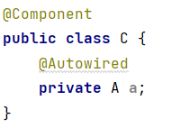
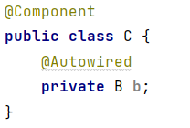
Bean循环依赖
A
B
@Component public class A { @Autowired private B b; }
@Component public class B { @Autowired private A a; }
循环依赖指的是依赖闭环的问题
实例化A
完整品A
完整品B
依赖注入A
singletonObjects:完整品Bean
earlySingletonObjects:半成品Bean
singletonFactories:ObjectFactory
半成品A
半成品B
动态代理
ObjectFactory
ObjectFactory
IOC容器->DefaultListableBeanFactory->DefaultSingletonBeanRegistry
依赖注入B
实例化B

Slide 36
Bean循环依赖
protected Object getSingleton(String beanName, boolean allowEarlyReference) { Object singletonObject = this.singletonObjects.get(beanName); if (singletonObject == null && isSingletonCurrentlyInCreation(beanName)) { singletonObject = this.earlySingletonObjects.get(beanName); if (singletonObject == null && allowEarlyReference) { synchronized (this.singletonObjects) { // 从singletonObjects中获取 singletonObject = this.singletonObjects.get(beanName); if (singletonObject == null) {
// 从earlySingletonObects中获取 singletonObject = this.earlySingletonObjects.get(beanName); if (singletonObject == null) {
//从singletonFactories中获取创建该实例的工厂 ObjectFactory<?> singletonFactory = this.singletonFactories.get(beanName); if (singletonFactory != null) {
//通过工厂获取获取Object, 如果需要代理对象,这里会创建代理对象并返回 singletonObject = singletonFactory.getObject();
//把得到的半成品放入到ealySingletonObjects中 this.earlySingletonObjects.put(beanName, singletonObject); this.singletonFactories.remove(beanName); } } } } } } return singletonObject; }
protected void addSingletonFactory(……) { synchronized (this.singletonObjects) { if (!this.singletonObjects.containsKey(beanName)) {
//往SingletonFactories中注册创建当前对象的工厂 this.singletonFactories.put(beanName, singletonFactory); this.earlySingletonObjects.remove(beanName); this.registeredSingletons.add(beanName); } } }
DefaultSingletonBeanRegistry
protected void addSingleton(……) { synchronized (this.singletonObjects) {
//把完整品放入到singletonObjects中 this.singletonObjects.put(beanName, singletonObject);
//从springFactories中移除创建当前Bean的工厂 this.singletonFactories.remove(beanName);
//从ealySingletonObjects中移除半成品 this.earlySingletonObjects.remove(beanName); this.registeredSingletons.add(beanName); } }
DefaultSingletonBeanRegistry
DefaultSingletonBeanRegistry

Slide 37
Bean循环依赖
请聊一聊Spring中Bean的循环依赖?
总: Bean的循环依赖指的是A依赖B，B又依赖A这样的依赖闭环问题，在Spring中，通过三个对象缓存区来解决循环依赖问题，这三个缓存区被定义到了DefaultSingletonBeanRegistry中，分别是singletonObjects用来存储创建完毕的Bean，earlySingletonObjecs用来存储未完成依赖注入的Bean，还有SingletonFactories用来存储创建Bean的ObjectFactory。假如说现在A依赖B，B依赖A，整个Bean的创建过程是这样的
分：
首先，调用A的构造方法实例化A，当前的A还没有处理依赖注入，暂且把它称为半成品，此时会把半成品A封装到一个ObjectFactory中，并存储到springFactories缓存区
接下来，要处理A的依赖注入了，由于此时还没有B，所以得先实例化一个B，同样的，半成品B也会被封装到ObjectFactory中，并存储到springFactory缓存区
紧接着，要处理B的依赖注入了，此时会找到springFactories中A对应的ObjecFactory, 调用它的getObject方法得到刚才实例化的半成品A(如果需要代理对象,则会自动创建代理对象,将来得到的就是代理对象)，把得到的半成品A注入给B，并同时会把半成品A存入到earlySingletonObjects中，将来如果还有其他的类循环依赖了A，就可以直接从earlySingletonObjects中找到它了，那么此时springFactories中创建A的ObjectFactory也可以删除了
至此，B的依赖注入处理完了后，B就创建完毕了，就可以把B的对象存入到singletonObjects中了，并同时删除掉springFactories中创建B的ObjectFactory
B创建完毕后，就可以继续处理A的依赖注入了，把B注入给A，此时A也创建完毕了，就可以把A的对象存储到singletonObjects中，并同时删除掉earlySingletonObjects中的半成品A
截此为止，A和B对象全部创建完毕，并存储到了singletonObjects中，将来通过容器获取对象，都是从singletonObejcts中获取
总：总结起来还是一句话，借助于DefaultSingletonBeanRegistry的三个缓存区可以解决循环依赖问题

Slide 38

SpringMvc执行流程
Mvc接收到请求开始,到给浏览器做出响应之间的过程
DispatcherServlet
key: 请求方式[请求路径]
value: 目标Controller的方法
1.获取HandlerExecutionChain
List记录要执行的拦截器
HandlerMethod记录目标Controller的方法
HeadlerMapping: 处理器映射器
argumentResolvers: 参数解析器
returnValueHandlers: 结果处理器
2.获取HandlerAdapter
请求
3.执行拦截器的preHandle方法
HandlerAdapter: 处理器适配器
响应
筛选出合适的参数解析器, 解析参数
执行HeadlerMethod描述的方法
筛选出合适的结果处理器, 处理返回的结果
4.执行HandlerAdapter(HandlerMethod)
5.执行拦截器的postHandle方法
HandlerAdapter: 处理器适配器
6.执行异常处理逻辑(全局异常处理器)
7.解析视图(使用response对象响应数据)
8.渲染视图
View对象,封装了视图名称以及模型数据
ViewResolver: 视图解析器
9.执行拦截器的afterCompletion
tomcat

Slide 39
SpringMvc执行流程
protected void doDispatch(HttpServletRequest request, HttpServletResponse response) throws Exception { // 获取HandlerExecutionChain, 包含了目标Controller的HandlerMethod以及拦截器
mappedHandler = getHandler(processedRequest); // 获取处理器适配器, 里面封装了参数解析器以及结果处理器
HandlerAdapter ha = getHandlerAdapter(mappedHandler.getHandler());
// 执行拦截器 if (!mappedHandler.applyPreHandle(processedRequest, response)) { return; } // 执行HandlerMethod封装的目标Controller的方法 mv = ha.handle(processedRequest, response, mappedHandler.getHandler()); // 执行拦截器的后置处理 mappedHandler.applyPostHandle(processedRequest, response, mv);
// 响应结果
processDispatchResult(processedRequest, response, mappedHandler, mv, dispatchException); } }
private void processDispatchResult(……) throws Exception { // 处理异常, 全局异常处理器会在这里执行 mv = processHandlerException(request, response, handler, // 解析视图, 渲染视图
if (mv != null && !mv.wasCleared()) { render(mv, request, response); } if (mappedHandler != null) { // 执行拦截器的afterCompletion
mappedHandler.triggerAfterCompletion(……); } }
DispatcherServlet
DispatcherServlet

Slide 40
SpringMvc执行流程
请聊一聊SpringMvc执行流程?
总: 使用了SpringMvc后，所有的请求都需要经过DispatcherServlet前端控制器，该类中提供了一个doDispatch方法，有关请求处理和结果响应的所有流程都在该方法中完成
分：
首先，借助于HandlerMapping处理器映射器得到处理器执行链，里面封装了HandlerMethod代表目标Controller的方法，同时还通过一个集合记录了要执行的拦截器
接下来，会根据HandlerMethod获取对应的HandlerAdapter处理器适配器，里面封装了参数解析器以及结果处理器
然后，执行拦截器的preHandle方法
接下来是核心，通过HandlerAdapter处理器适配器执行目标Controller的方法，在这个过程中会通过参数解析器和结果处理器分别解析浏览器提交的数据以及处理Controller方法返回的结果
然后，执行拦截器的postHandle方法，
最后处理响应，在这个过程中如果有异常抛出，会执行异常的逻辑，这里还会执行全局异常处理器的逻辑，并通过视图解析器ViewResolver解析视图，再渲染视图，最后再执行拦截器的afterCompletion

Slide 41
大结局

Slide 42
基础篇
实战篇
面试篇
配置文件
整合MyBatis
Bean管理
自动配置原理
自定义stater
后端项目开发
整合三方技术
项目部署
Vue
前端项目开发
前置知识
面试题

Slide 43


